Slide 1
Repasses durante o ano de 2018 na conta da AUFASSAMC
Prestação de contas do ano de 2018

Slide 2
Repasses Fundação Saúde para AUFASSAMC ano de 2018
 | mês | valor
1º repasse dia :referente a 10 dias de dezembro de 2017 e 30 dias de janeiro de 2018 | março | R$ 278.714,65
2º repasse fevereiro | abril | R$ 215.785,99
3º repasse março | maio | R$ 215.785,99
4º repasse abril | junho | R$ 215.785,99
5º repasse maio | julho | R$ 215.785,99
6º repasse junho | agosto | R$ 215.785,99
7º repasse julho | setembro | R$ 215.785,99
8º repasse agosto | outubro | R$ 215.785,99
9º repasse setembro | novembro | R$ 215.785,99
10º repasse outubro: refere ao mês de outubro e 20 de novembro | dezembro | R$ 215.785,99
 |  | R$ 152.857,33
 |  | R$ 2.373.645,89

Slide 3
Repasses Fundação Saúde ano de 2018
 | tipo de despesa | valor total
Total Recebido no convênio | Salário | R$ 2.373.645,89
Folha de pagamento referente a 40 dias de 21 de dezembro a 31 de janeiro | R$ 173.982,40 | R$ 1.624.548,14
Folha de pagamento de fevereiro | R$ 127.293,51 | R$ 749.097,75
Folha de pagamento de março | R$ 132.130,98
Folhas de pagamentos de abril,maio,junho e julho sendo pago da seguinte forma: pagamento 1 +70%; pagamento 2 +15%; pagamento 3 +15 %. | R$ 225.382,09
 | R$ 151.530,77
 | R$ 151.585,33
Folha de pagamento de agosto | R$ 132.878,40
Folha de pagamento de setembro | R$ 132.863,91
Folha de pagamento de outubro | R$ 132.863,91
Folha de pagamento de novembro | R$ 264.036,84
 | R$ 1.624.548,14

Slide 4
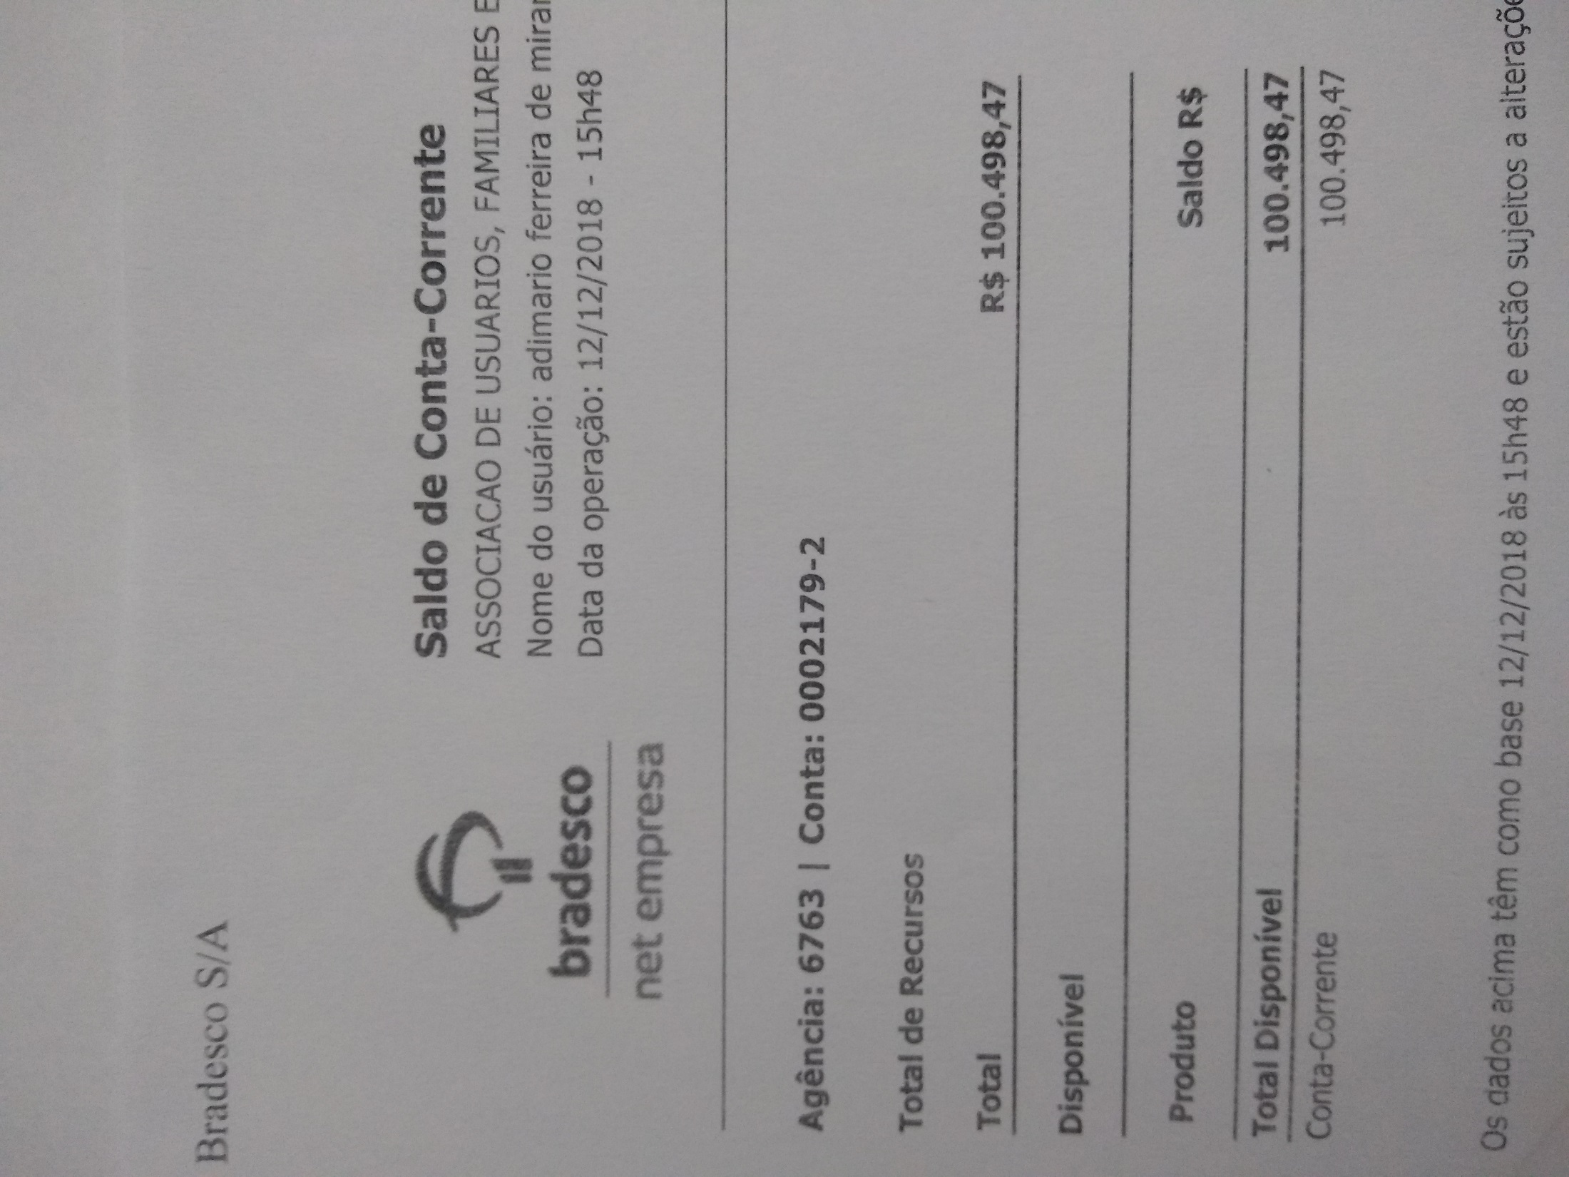
Repasses Fundação Saúde ano de 2018
Saldo do convênio | Tipo de despesa (12 meses) | Valor total R$ 749.097,75
GPS (previdência social) | R$ 481.075,69 | R$ 644.167,50
FGTS (Fundo de garantia) | R$ 110.098,12 | R$ 4.431,78 * | *Tarifas bancárias
DARF/PIS | R$ 14.594,48 | R$ 100.498,47 | Saldo em conta
Escritório de contabilidade | R$ 14.300,00
Tecnocarmo Serviço de informática e prestação de contas | R$ 10.307,00
Material de escritório | R$ 4.386,00
Oficina de música e dança | R$ 8.580,00
internet | R$ 826,21
 | R$ 644.167,50

Slide 5
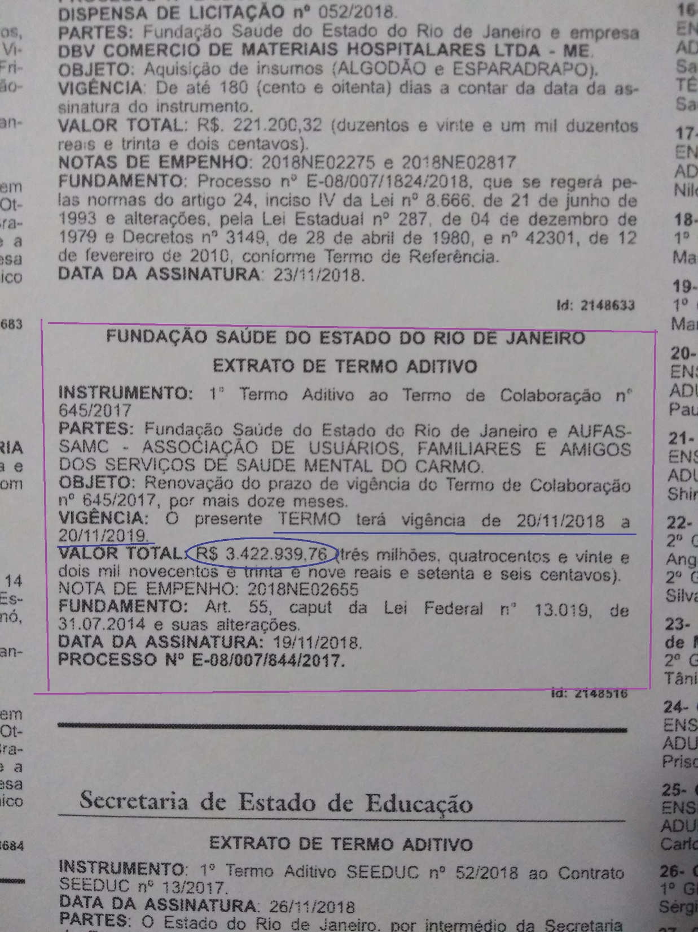

Slide 6
Agrademos á todos os cuidadores, equipe de saúde mental e a equipe da AUFASSAMC pelo carinho e companheirismo no ano de 2018.
Á direção da AUFASSAMC:
Presidente Maria Inêz Santos Krofp Serafim
Vice-Presidente Paulo Francisco Dos Reis
Tesoureiro Adimário Ferreira de Miranda
Conselho Fiscal Érica Regina Victório da Rocha
Conselho Fiscal Luiz Carlos da Silva Lima

